Slide 1
Empatía y relaciones interpersonales

Slide 2
QUE ES LA EMPATIA
La empatía es la capacidad que tiene una persona de percibir los pensamientos y las emociones de los demás, basada en el reconocimiento del otro como similar, es decir, como un individuo similar con mente propia. Por eso es vital para la vida social.

Slide 3
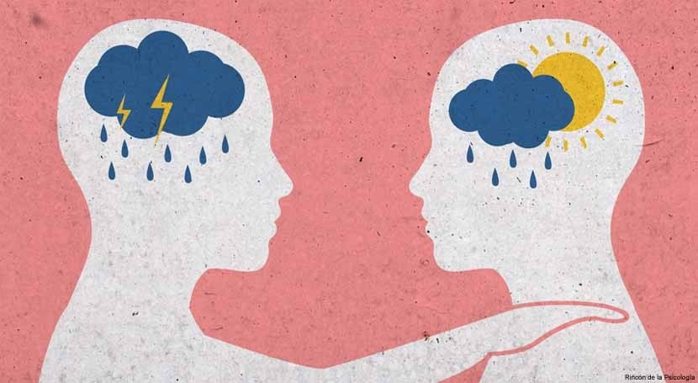
Tipos de empatía
-Empatía Afectiva o emocional
-Empatía _cognitiva
-Empatía –compasiva

Slide 4
• ¿Cómo desarrollar la empatía?

